Slide 1
lab7

Slide 2
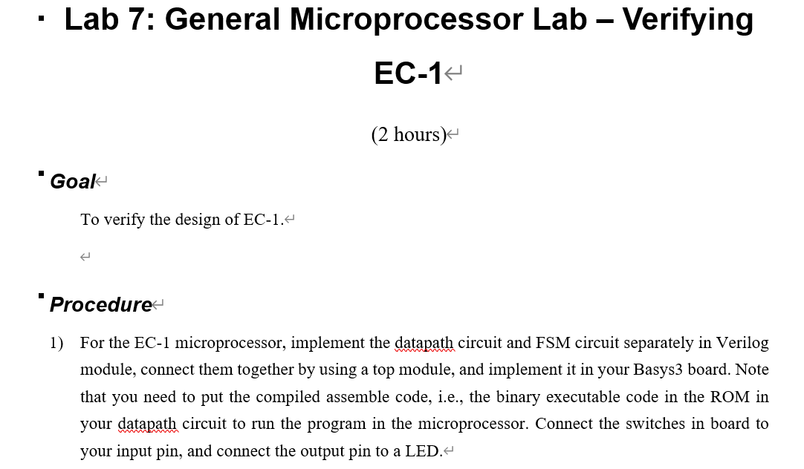

Slide 3
通用微处理器设计的一般流程
1、定义处理器的指令集，即微处理器支持什么操作
2、设计出能满足指令集需求的数据通路
3、设计状态机和控制字输出
4、数据通路+控制电路形成完整的通用微处理器
5、把要操作的程序存到指令寄存器（ROM）里

Slide 4
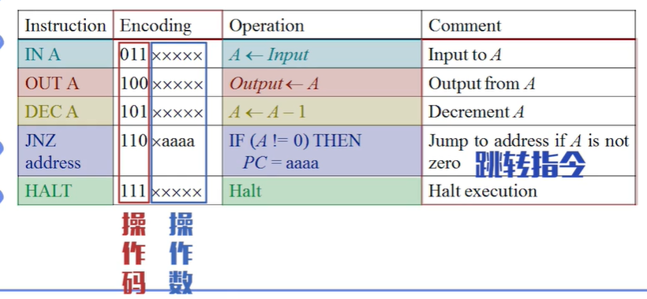

1、指令集：
PC：程序指针，记录下一条指令所在内存单元的地址

Slide 5
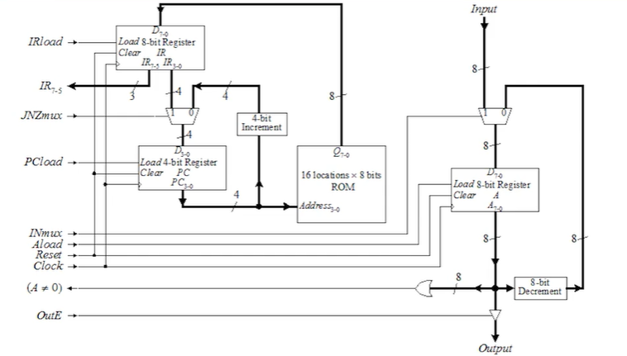
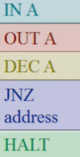
2、数据通路：

Slide 6
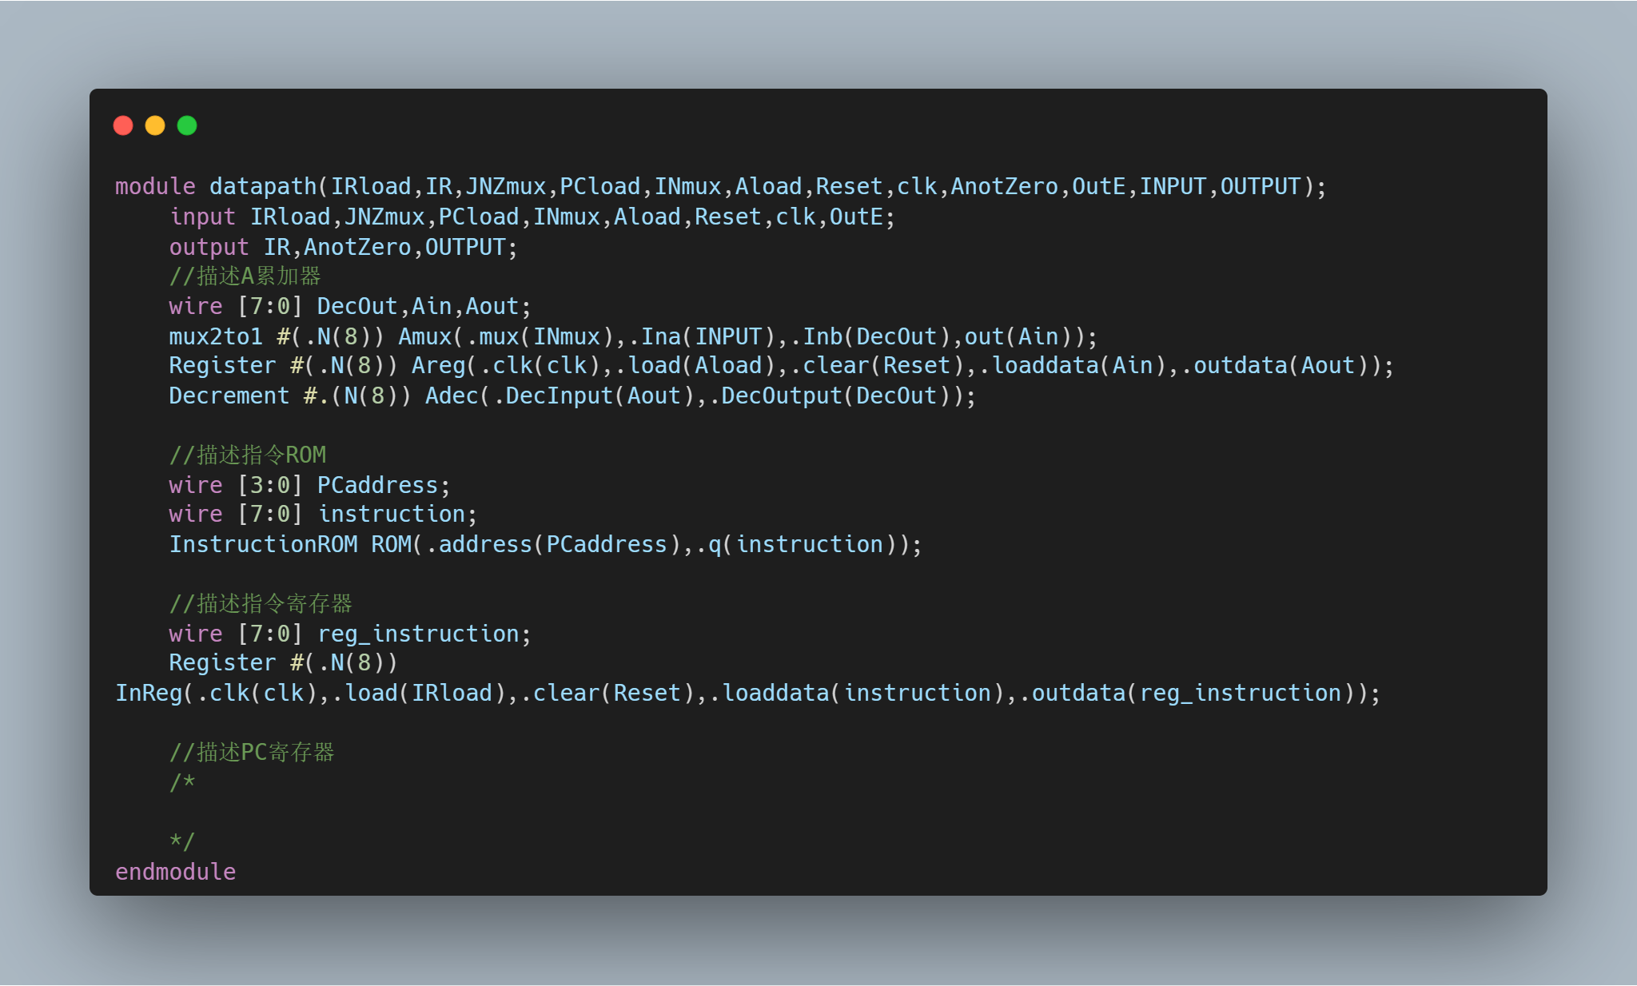
2、数据通路的一般写法——模块化调用

Slide 7
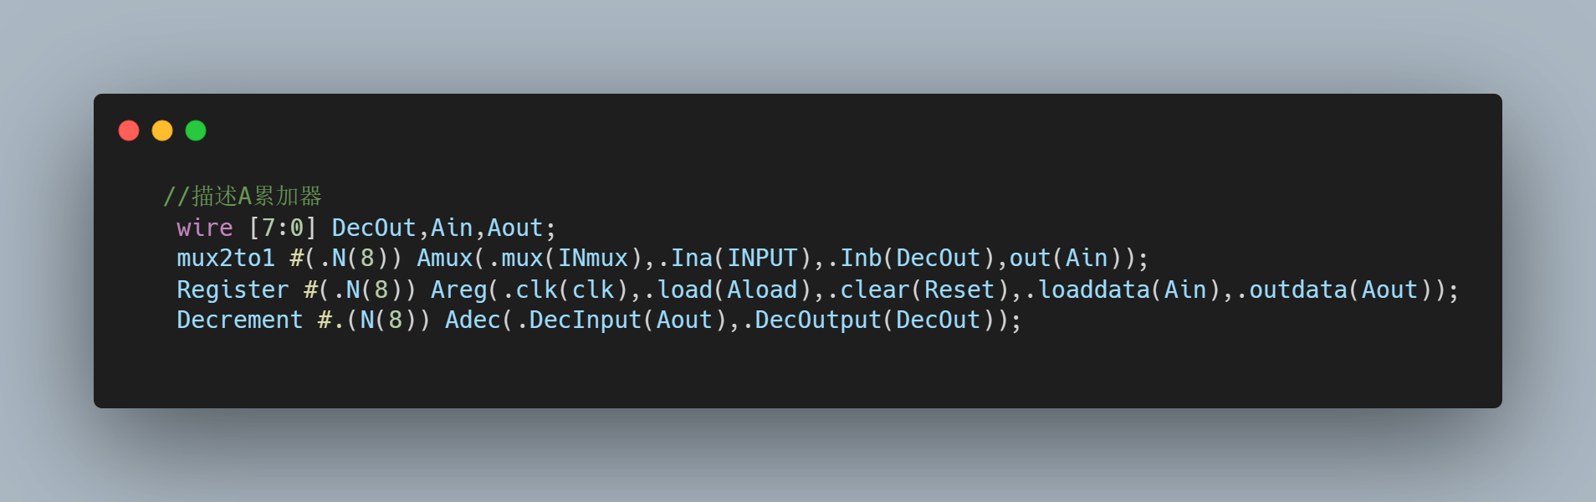
2、数据通路的一般写法
模块调用的语法：
模块名 #(.参数名(参数值)) 实例名(.端口名(变量名))

Slide 8
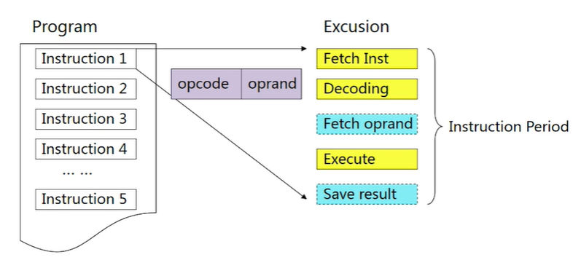
3、状态转换：
一条指令的运行周期
PC

Slide 9
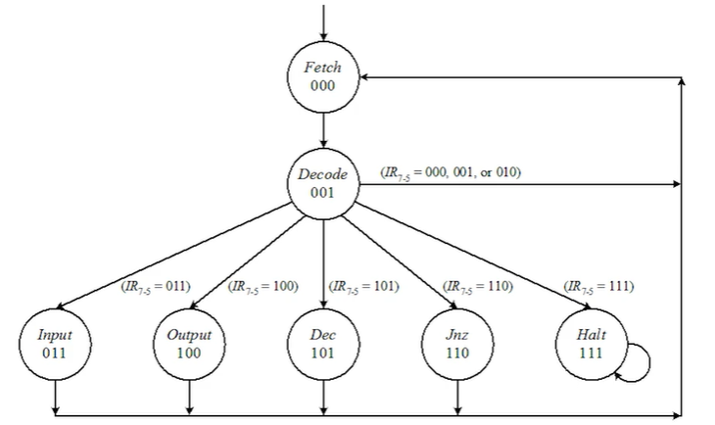
3、状态转换：
IN A
LOOP:OUT A
DEC A
JNZ LOOP
HALT

Slide 10
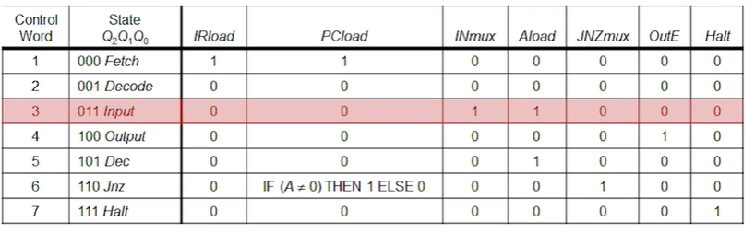
3、控制字输出

Slide 11
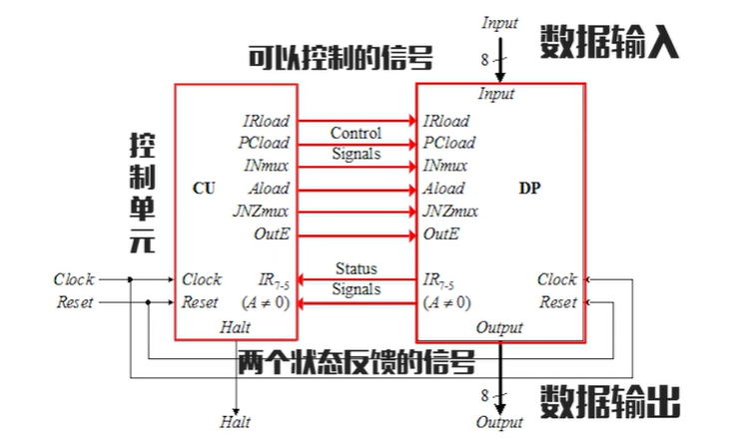
4、数据通路+控制单元

Slide 12
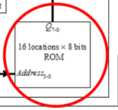
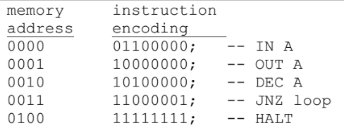
将要执行的代码存到存储器里：
IN A
LOOP:OUT A
DEC A
JNZ LOOP
HALT

Slide 13
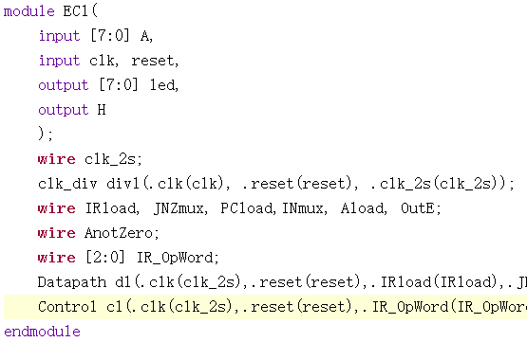
顶层代码：
这里使用了一个2s的分频器，目的是便于上板观察结果，仿真时不需要。

Slide 14
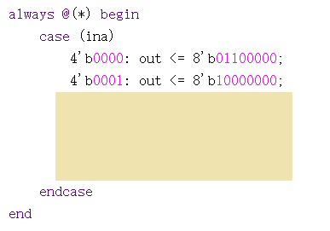
ROM：

Slide 15
要求：
验收
实验报告

